Slide 1

Algoritmos de Búsqueda: Lineal y Binaria
Una guía práctica para entender la eficiencia en la búsqueda de datos.

Slide 2

Introducción a los Algoritmos de Búsqueda
¿Qué es un Algoritmo de Búsqueda?
Definición Clave
Analogía Sencilla
Importancia Crítica
Un algoritmo de búsqueda es un proceso diseñado para localizar un elemento específico dentro de una estructura de datos, como una lista, un array o una base de datos.
Imagina que buscas un libro en una biblioteca. Dependiendo de cómo estén organizados los libros (o no organizados), usarás diferentes estrategias para encontrarlo. Lo mismo ocurre con los datos en programación.
La eficiencia de estos algoritmos es fundamental para la optimización de cualquier aplicación. Un buen algoritmo puede significar la diferencia entre una operación instantánea y una que tarde minutos u horas en completarse, especialmente con grandes volúmenes de datos.

Slide 3
Primer Enfoque: Sencillo pero Limitado
Búsqueda Lineal (o Secuencial)
La búsqueda lineal es el algoritmo de búsqueda más básico y fácil de entender. Es como buscar una palabra en un diccionario si este no tuviera un orden alfabético: simplemente revisas cada entrada una por una hasta que encuentras lo que buscas o llegas al final.
Concepto Principal: Recorre cada elemento de la lista, desde el inicio hasta el final, comparando cada uno con el valor que se busca.
Requisito: La lista no necesita estar ordenada. Esto la hace versátil para cualquier conjunto de datos inicial.
Complejidad: Su eficiencia se mide como O(n), lo que significa que, en el peor de los casos, necesita revisar todos los 'n' elementos de la lista. Esto la hace ineficiente para listas muy grandes.

Slide 4
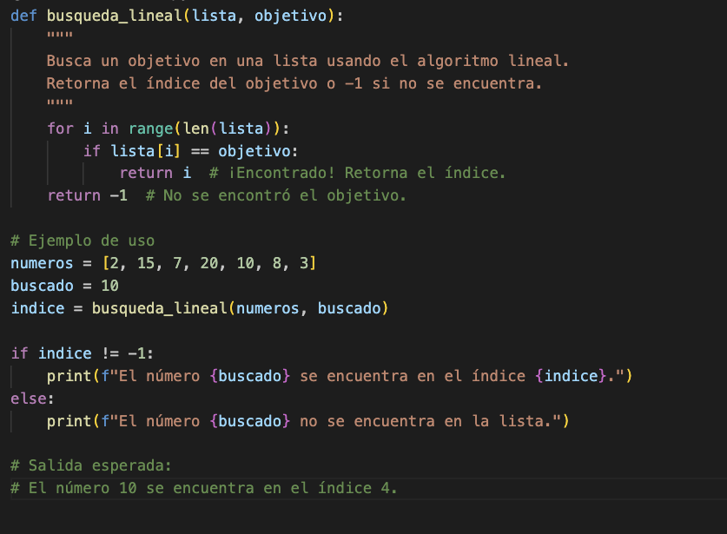
Búsqueda Lineal en Acción
Búsqueda Lineal: Ejemplo Práctico en Python
Veamos cómo se implementaría una búsqueda lineal en Python y un ejemplo concreto de su uso:
Salida del ejemplo: El valor 10 se encuentra en el índice 4.

Slide 5
El Salto Cuantitativo en Eficiencia
Búsqueda Binaria: El Enfoque Inteligente
La búsqueda binaria es un algoritmo significativamente más rápido que la búsqueda lineal, pero con una condición muy importante. Su estrategia es mucho más parecida a cómo buscarías una palabra en un diccionario bien ordenado.
Concepto Principal: En cada paso, el algoritmo divide la lista a la mitad y determina en qué mitad podría encontrarse el valor buscado, descartando la otra mitad. Este proceso se repite hasta encontrar el valor o agotar las posibilidades.
Requisito Clave: La lista DEBE estar ordenada. Si la lista no está ordenada, este algoritmo no funcionará correctamente. Este pre-requisito es fundamental para su eficiencia.
Complejidad: Su eficiencia se mide como O(log n). Esto significa que, incluso para listas extremadamente grandes, el número de pasos necesarios es drásticamente menor que en la búsqueda lineal. Es altamente eficiente.

Slide 6
Visualizando la Eficiencia
¿Cómo funciona la Búsqueda Binaria?
Para entender cómo la búsqueda binaria "descarta" la mitad de la lista en cada paso, observemos este ejemplo con la lista ordenada [5, 8, 12, 16, 20, 25, 30] buscando el número 20:

Slide 7
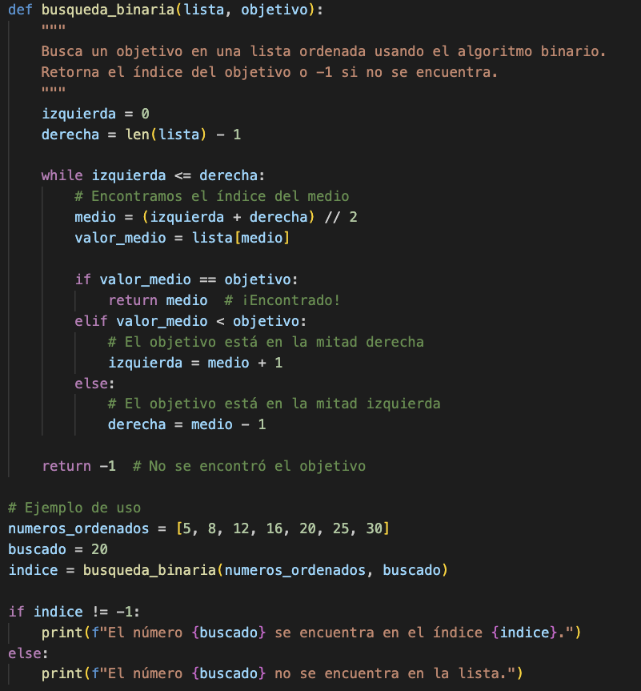
Búsqueda Binaria: Implementación
Búsqueda Binaria: Código en Python
Aquí tienes la implementación de la búsqueda binaria en Python, ideal para listas ya ordenadas:
Salida del ejemplo: El valor 20 se encuentra en el índice 4.

Slide 8
Decidiendo Cuál Usar
Comparación: Lineal vs. Binaria
Entender las diferencias clave entre ambos algoritmos es crucial para elegir el más adecuado según el contexto y las características de tus datos.
Criterio
Búsqueda Lineal
Búsqueda Binaria
Complejidad Temporal
O(n) - Lento para grandes conjuntos de datos.
O(log n) - Extremadamente eficiente para grandes conjuntos de datos.
Requisito de Orden
No requiere que la lista esté ordenada.
Sí requiere que la lista esté ordenada previamente.
Facilidad de Implementación
Muy simple y directa.
Moderada, requiere manejar índices (izquierda, derecha, medio).
Caso de Uso Ideal
Listas pequeñas o sin ordenar, o cuando el orden no se puede garantizar.
Listas grandes y ordenadas, donde la eficiencia es crítica.

Slide 9

Pon a Prueba tus Conocimientos
Ejercicio Práctico: Búsqueda Lineal de Países
¡Es tu turno de programar! Utilizando lo aprendido sobre la búsqueda lineal, resuelve el siguiente problema:
Problema:
Tienes una lista de nombres de países. Debes implementar una función en Python (o tu lenguaje preferido) que, dado un nombre de país, determine si está presente en la lista y, en caso afirmativo, retorne su posición (índice).
Lista de ejemplo:
paises = ["España", "Francia", "Alemania", "Italia", "Portugal", "Reino Unido", "Suecia", "Noruega", "Dinamarca", "Finlandia"]
Valores a buscar: "Alemania", "Japón", "Portugal".
Pista: Recuerda que para la búsqueda lineal, no necesitas que la lista esté ordenada. ¡Concéntrate en recorrer cada elemento y comparar!
Intenta escribir el código antes de ver la solución. ¡Es la mejor forma de aprender!

Slide 10
Conclusiones y Próximos Pasos
Resumen y Preguntas
Hemos cubierto los fundamentos de los dos algoritmos de búsqueda más importantes: Lineal y Binaria. Aquí los puntos clave que debes recordar:
1
2
3
Lineal: Simple y Flexible
Binaria: Rápida y Requisito
Eficiencia es Clave
Ideal para listas no ordenadas o pequeñas. Recorre elemento a elemento. Más lento (O(n)).
Extremadamente rápida (O(log n)), pero requiere lista ordenada. Divide y conquista.
La elección del algoritmo impacta directamente el rendimiento de tu programa, especialmente con muchos datos.
¿Cuándo usarías cada algoritmo?
Búsqueda Lineal: Cuando la lista es muy pequeña y el coste de ordenarla no compensa, o cuando los datos no pueden/deben ser ordenados.
Búsqueda Binaria: Cuando trabajas con grandes volúmenes de datos que ya están ordenados o que pueden ser ordenados una sola vez para múltiples búsquedas.
Consideraciones Adicionales:
El coste de ordenar una lista puede ser significativo (e.g., O(n log n) para muchos algoritmos de ordenación). Evalúa si ese coste se justifica.
En la práctica, muchas estructuras de datos ya mantienen sus elementos ordenados (árboles binarios de búsqueda, bases de datos indexadas), haciendo la búsqueda binaria inherente.
¡Gracias por tu atención! ¿Alguna pregunta?

Slide 11
Reto
Utilizando la siguiente url de API https://restcountries.com/v3.1/region/europe.
La cual retorna un api con un cojunto de paises con las informacion de cada uno
Implementar busqueda lineal y binaria de busqueda consumiendo esta api y poder realizar la busqueda
Por el nombre del pais y retornar informacion basica del mismo
Tener en cuenta que el codigo debe tener la opcion de seleccionar el tipo de busqueda binaria o lineal
Utilizar la libreria request de python
Al encontrar el pais debe retornar el nombre y la url de google para mapas
  Nombre suecia
  url : "https://goo.gl/maps/iqygE491ADVgnBW39",

